Slide 1
Тема занятия
Имя пользователя: suser01
Пароль: mimo#00
1. Введение. Hello world. Типы данных. Ввод/вывод в консоль.
2. Массивы. Циклы, условия.
3. Функции, процедуры.
4. Структуры.
5. Указатели. Передача/возврат значений в функции.
6. Контрольная
7. Динамическая память. Списки.
8. Строки.
9. Чтение/запись файлов.
10. Классы. Конструктор, деструктор.
11. Перегрузка функций и операторов.
12. Контрольная

Slide 2
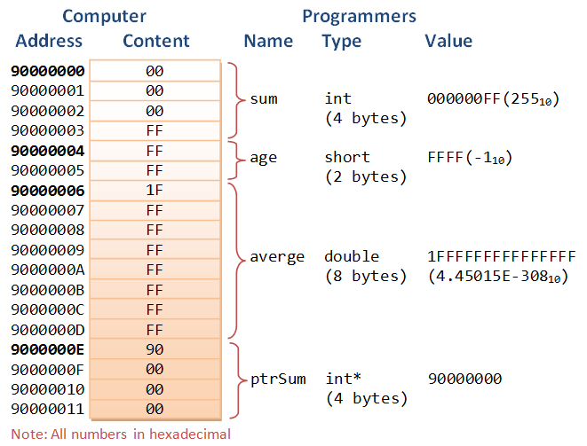
Комбинации байтов
https://www3.ntu.edu.sg/home/ehchua/programming/cpp/cp4_PointerReference.html
https://ru.wikipedia.org/wiki/Порядок_байтов

Slide 3
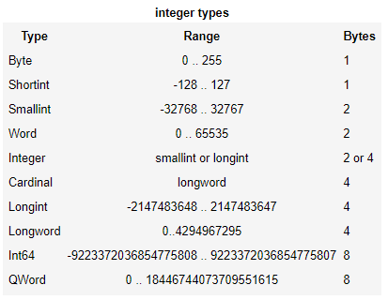
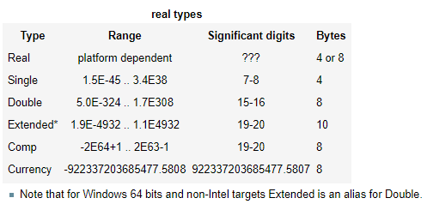
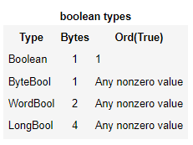
Список типов.
https://wiki.freepascal.org/Basic_Pascal_Tutorial/Chapter_1/Variables_and_Data_Types
https://www.tutorialspoint.com/pascal/pascal_variable_types.htm

Slide 4
Задание
Задачи:
Создать
- статический массив из N = 100
ИЛИ
- динамический массив, N принимать с клавиатуры
из натуральных чисел идущих подряд от 1.
2) Распечатать в консоль все числа большие N/2.
3) Найти сумму всех нечетных.

Slide 5
Математические функции.
Uses Math;
Операции | Реализация
+, -, *, / | X * Y + (X – 1.398) / Y / 4
DIV целочисленное деление | d:= x div y;
MOD остаток от деления | s:= x mod y;
Функции
| х | | Abs(x)
Arctg x | Arctan(x)
Arccos x | Arccos(x)
Sin x | Sin(x)
Cos x | Cos(x)
Tg x | Tan(x)
Ctg x | Cotan(x)
X^{y} | Power(x, y)
X^{n} | IntPower(x, n)
e^{x} | Exp(x)
Ln x | Ln(x)
X² | Sqr(x)
√x | Sqrt(x)
π | Pi
Дробная часть числа х | Frac(x)
Целая часть числа х | Int(x)

Slide 6
Домашнее задание
Задачи:
1.1) Вычислить точное значение факториала от 10, 15, 25.
1.2) Получить точное значение суммы чисел 0.60 и 0.03.
2.1) Создать статический массив из N = 100 натуральных чисел идущих подряд от 1.
2.2) Перемешать числа в массиве.
2.3) Изменить тип массива на динамический, N принимать с клавиатуры.
2.4) Распечатать в консоль все числа большие N/2.
2.5) Найти сумму всех нечетных.
2.6) Найти сумму чисел первой половины массива.
3) Найти сумму ряда 1/n^p, p вводить с клавиатуры;
4) Написать программу пересчета величины временного интервала, заданного в секундах, в величину, выраженную в часах, минутах и секундах. Результат вывести на экран в формате hhhh:mm:ss.
7456 –> 0002:04:16
- Каждое задание отмечать отдельным коммитом в git.
- Результаты поместить в репозиторий github.

